Slide 1
Дежурный звук С
С___________
оса___осу___осе___
осень
Наступила осень.

Slide 2
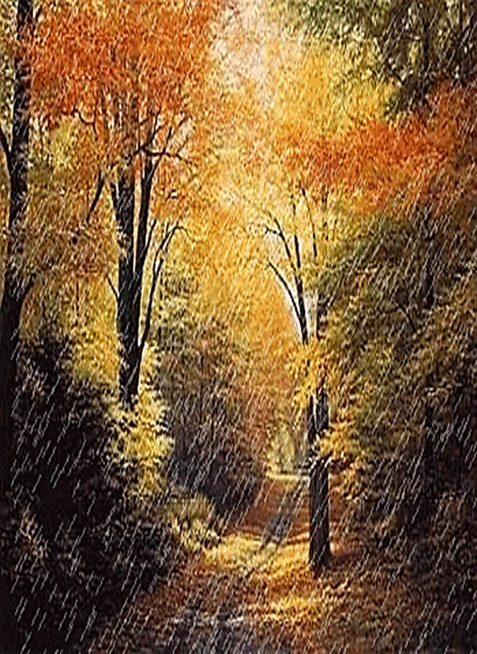
Работа над логическим ударением
Если на деревьях листья пожелтели,
Если в край далёкий птицы улетели.
Если небо хмурое, если дождик льётся,
Это время года осенью зовётся.

Slide 3
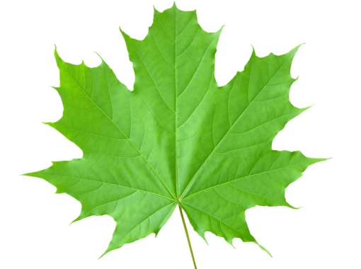
Тема урока
ь
н
е
о
с
осень

Slide 4
Найди «лишнее» слово
осень
тучи
лыжи
солнце
лыжи
(тема зимы)

Slide 5
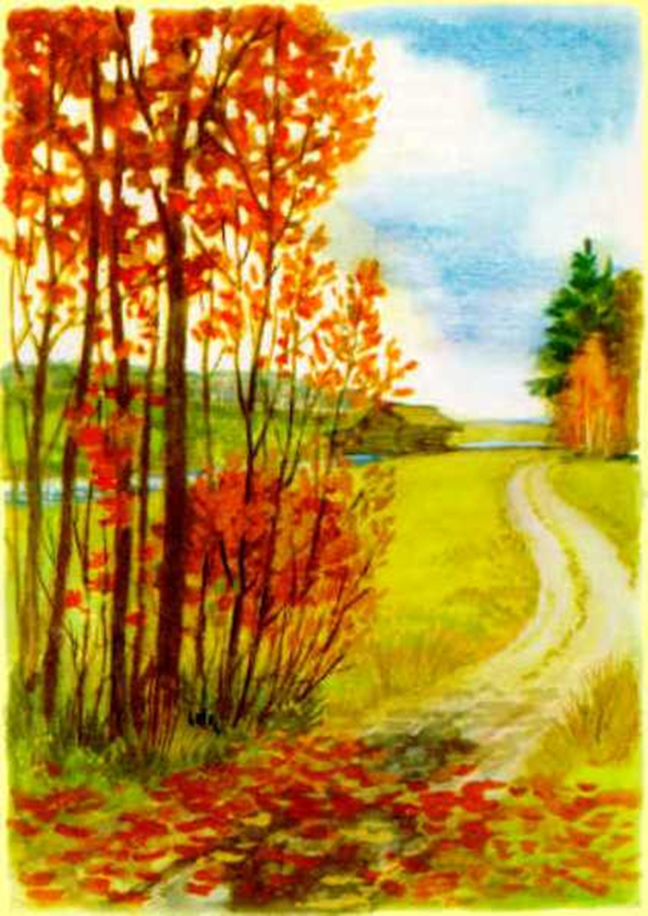
Назови ласково
Птицы-
птички,
ветер-
ветерок,
листья-
листочки.

Slide 6
Назови: (КАКИЕ?)
клён-
кленовые
рябина-
рябиновые
берёза-
берёзовые

Slide 7
Листочки зелёные, коричневые, красные, жёлтые-
разного цвета
разн
О
цвет
разноцветные

Slide 9
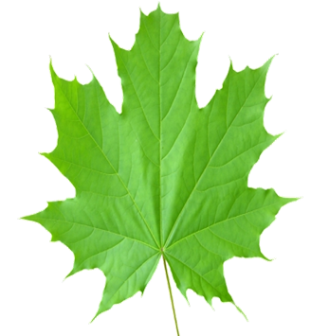
Листья падают-
лист
О
пад
листопад

Slide 10
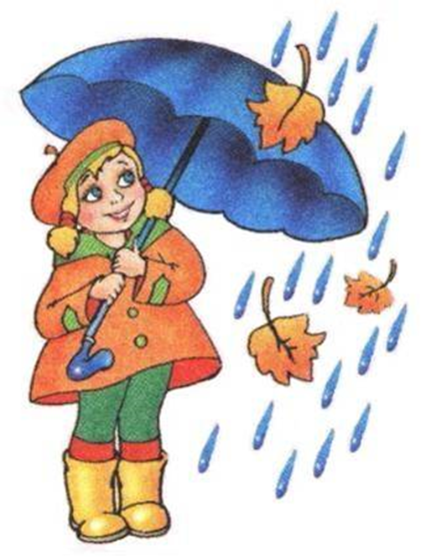
Шлёп-шлёп-шлёп-иду по лужам.
Хлюп-хлюп-хлюп-вода в ботинках.
Кап-кап-кап-мне зонтик нужен.
Оп-оп-оп-вода по спинке.
Буль-буль-буль -упала шапка.
Ой-ой-ой-кругом вода.
Да-да-да-себя так жалко.
Одевайтесь в дождь всегда!

Slide 11
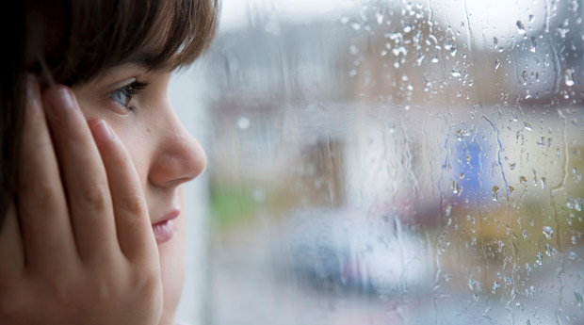
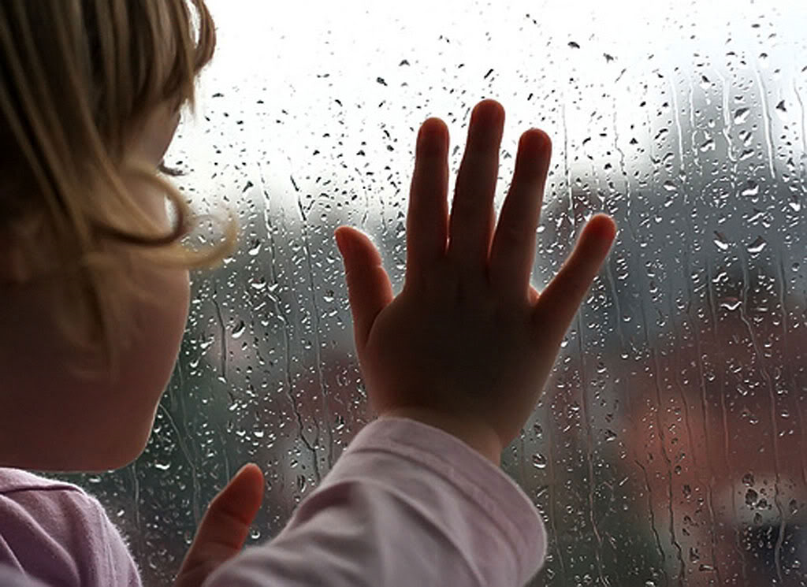
На улице холодная, ненастная, дождливая погода. Ребята не могут идти гулять.
Ненастная от слова ненастье.

Slide 12
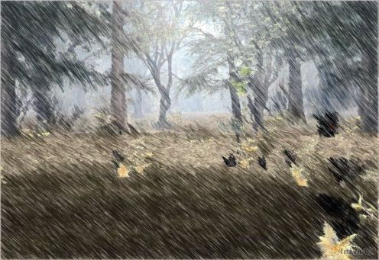
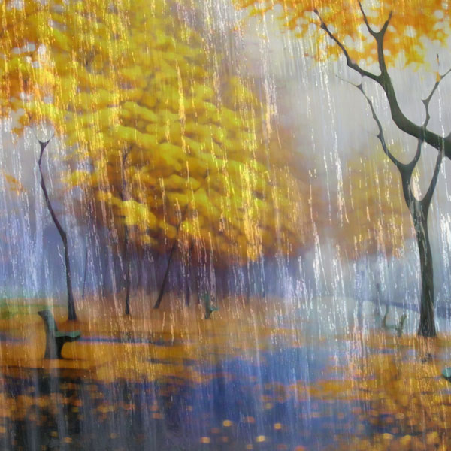
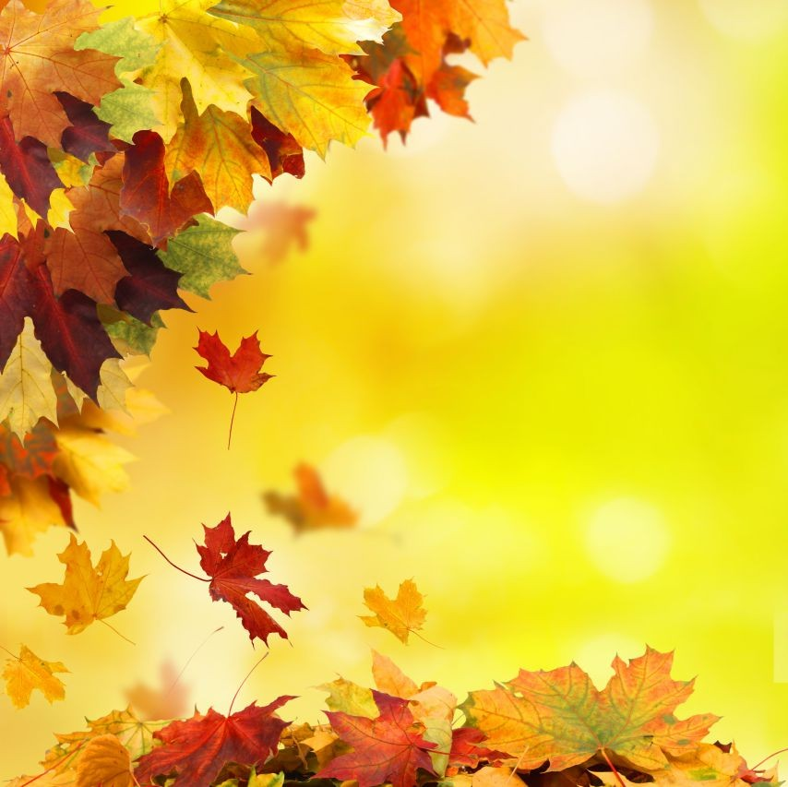
ненастье
Говорят: ненас(т)ная погода
или ненастье.

Slide 13
Осень-
наступила.
Солнце-
не греет.
Небо, тучи-
плывут.
Листья-
опадают.
Животные-
готовятся.
Одежда-
надели.
Подбери к существительному глагол
не греет
надели
опадают
готовятся
наступила
плывут

Slide 14
МОЛОДЦЫ!

